Slide 1

Základy práce s informačními zdroji pro bakalářské studenty SAN
Ing. Martina Nedomová, DiS.
Brno, 28. 11. 2019

Slide 2

Osnova lekce
(Citace.com)
EBSCO Discovery Service
Elektronické knihy

Slide 3

discovery.muni.cz

Slide 4
EBSCO Discovery Service
Na základě jednoho vyhledávacího dotazu umožňuje prohledávat více zdrojů současně v rámci jednoho rozhraní
Podpora vzdáleného přístupu
Producent fa EBSCO

Slide 5

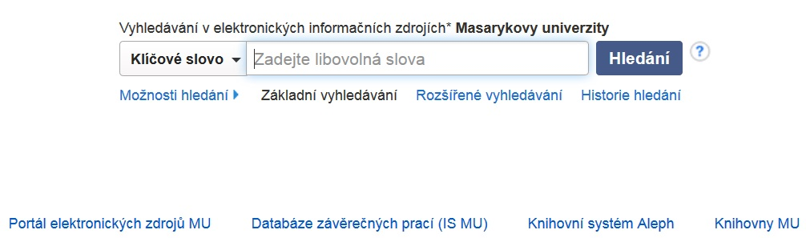

Slide 6
EBSCO Discovery Service
Umožňuje prohledávání:
  Souborného katalogu knihoven MU
  Univerzitních databází
  Databází elektronických knih
  Závěrečných prací MU
  Volně dostupných zdrojů

Slide 7
Více informací o EDS
Můžete využít např. tento interaktivní tutoriál

Slide 8
EBSCO Full Text Finder
Pokud v databázi není obsažen plný text
dokumentu, tak je prostřednictvím této
služby nabídnuto jeho dohledání v jiném
zdroji (databázi, katalogu, vyhledávači)

Slide 9
Seznam dostupných časopisů a knih na MU
Umožňuje zjistit, zda má MU přístup k elektronické verzi zadaného časopisu nebo knihy
Je propojen s technologií A-to-Z Link Resolver (EBSCO Full Text Finder)

Slide 10
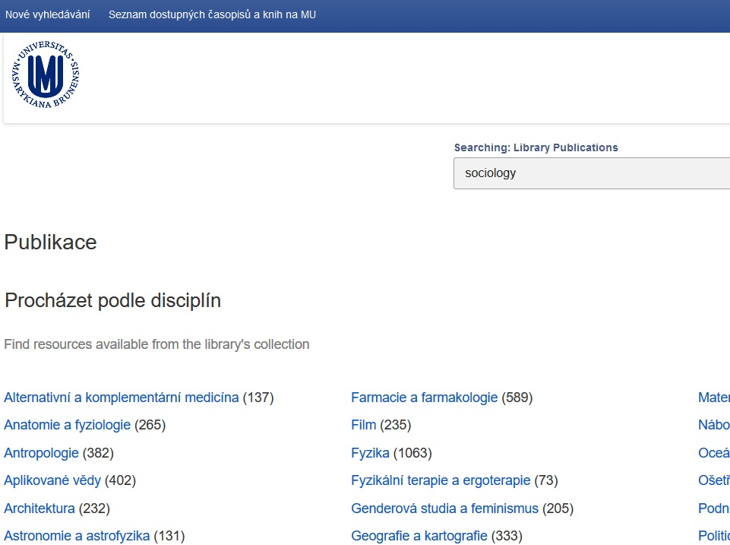
Seznam dostupných časopisů a knih na MU

Slide 11
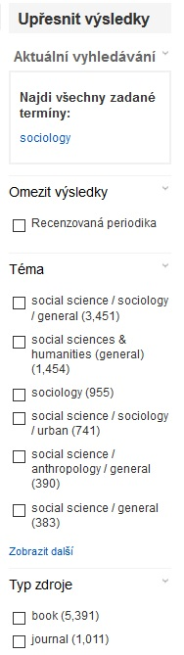
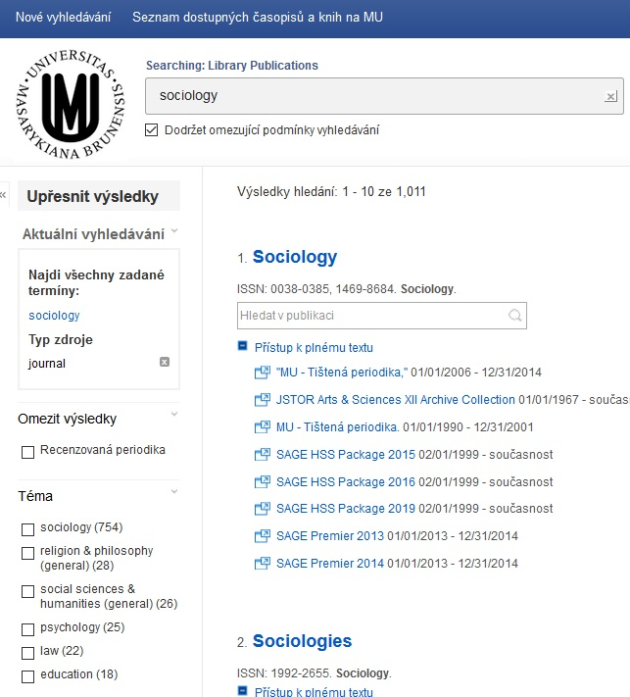
Seznam dostupných časopisů a knih na MU

Slide 12
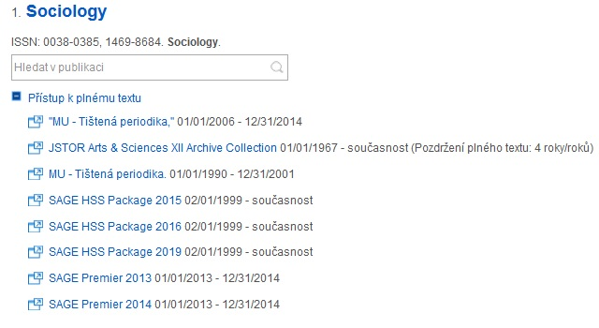
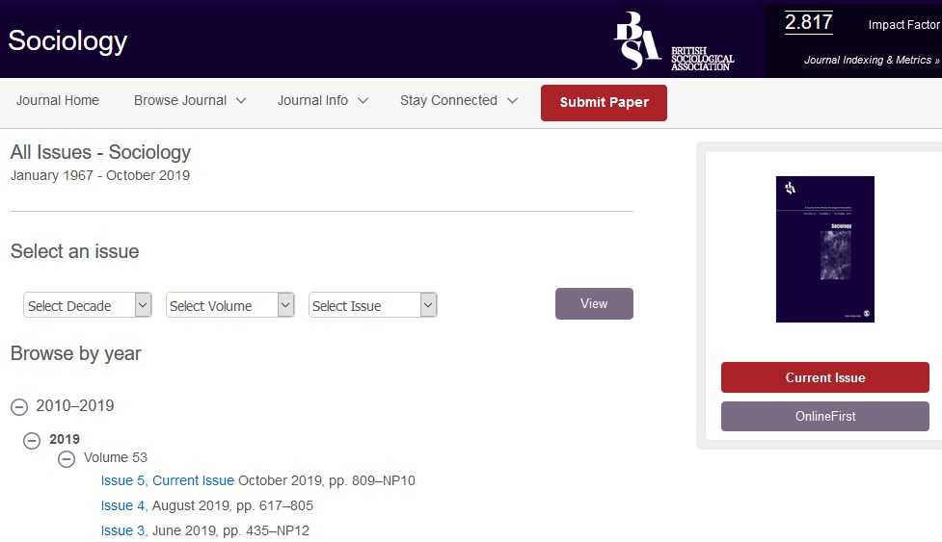
Seznam dostupných časopisů a knih na MU

Slide 13

Elektronické knihy

Slide 14
EBSCO eBook Academic Colection
Multioborová kolekce e-books pro MU na rok 2019
  Více než 160.000 e-knih
  Ukládání do složky (pro trvalé uložení je zapotřebí si založit účet v db EBSCO)
  Offline čtení přes Adobe Digital Editions
  Sdílení s dalšími uživateli
  Import do Citace.com a EndNote Web

Slide 15
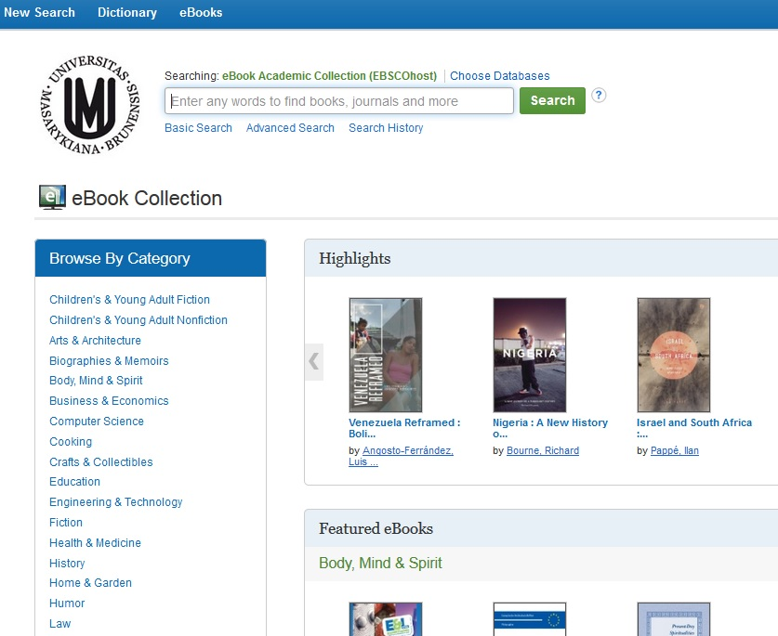

Slide 16
Výpůjčka e-knih - Adobe Digital Editions
Ke stažení (vypůjčení) e-knih je potřebné nainstalovat do počítače Adobe® Digital Editions a aktivovat AdobeID
E-knihy lze stáhnout do kteréhokoliv zařízení, které podporuje Adobe® Digital Editions
Možnost číst knihy na zařízení s OS Android (android market) a iPad

Slide 17
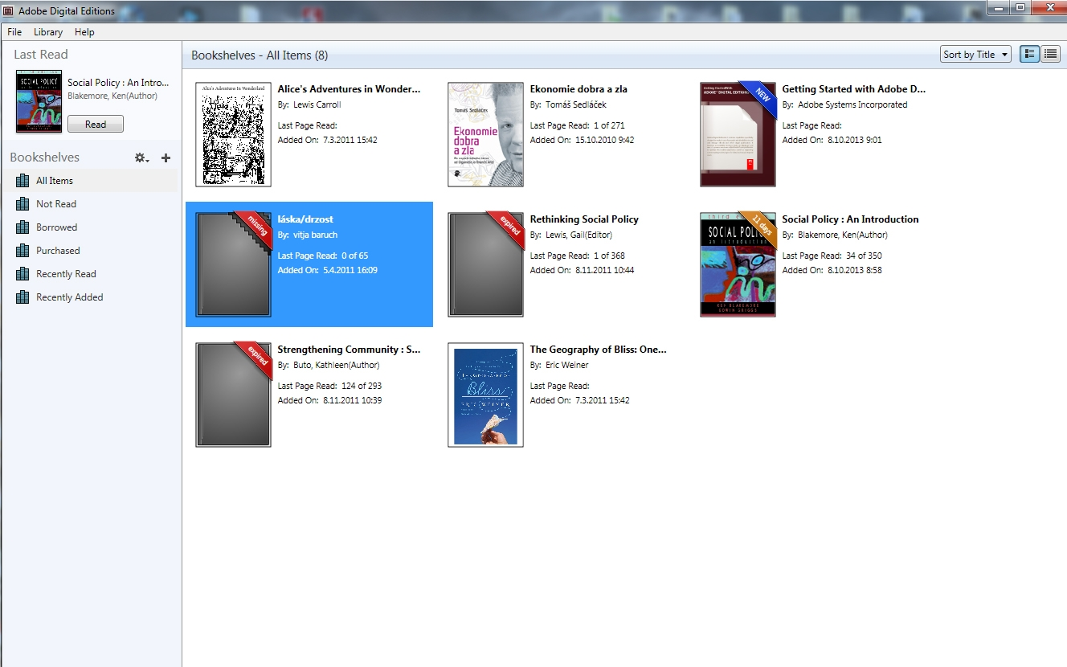
Adobe Digital Editions

Slide 18
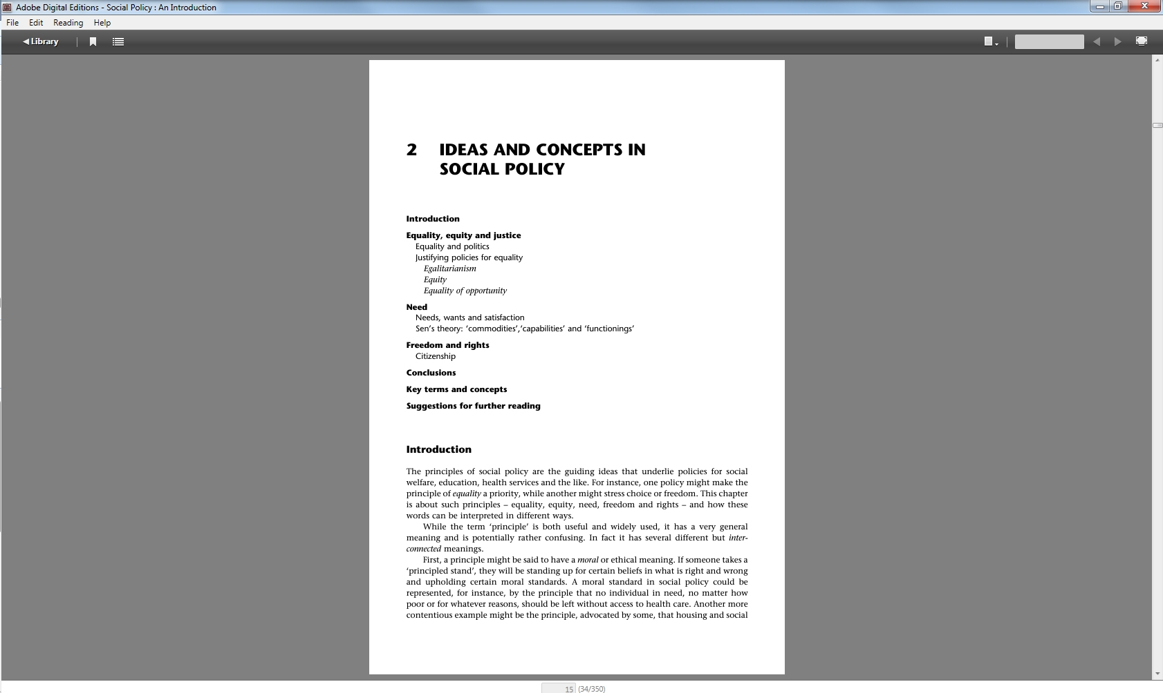
Adobe Digital Editions - otevřená kniha

Slide 19
Sage Knowledge
Více než 1700 e-knih
  Vydavatelství Sage Publications
  kolekce:
    Counseling and Psychotherapy
    Geography, Earth & Environmental Science
    Health and Social Care
    Media, Communication & Cultural Studies
    Politics and International Relations
    Psychology
    Sociology

Slide 20
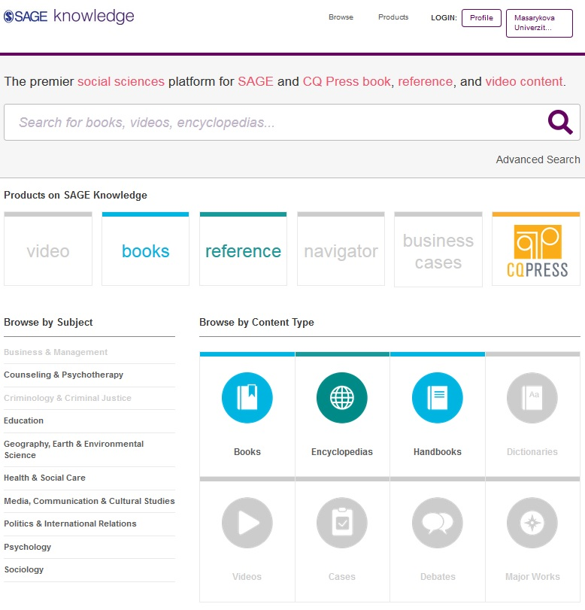

Slide 21
Gale Virtual Reference Library
Knihy převážně encyklopedického charakteru
  Cca 40 e-knih

Slide 22
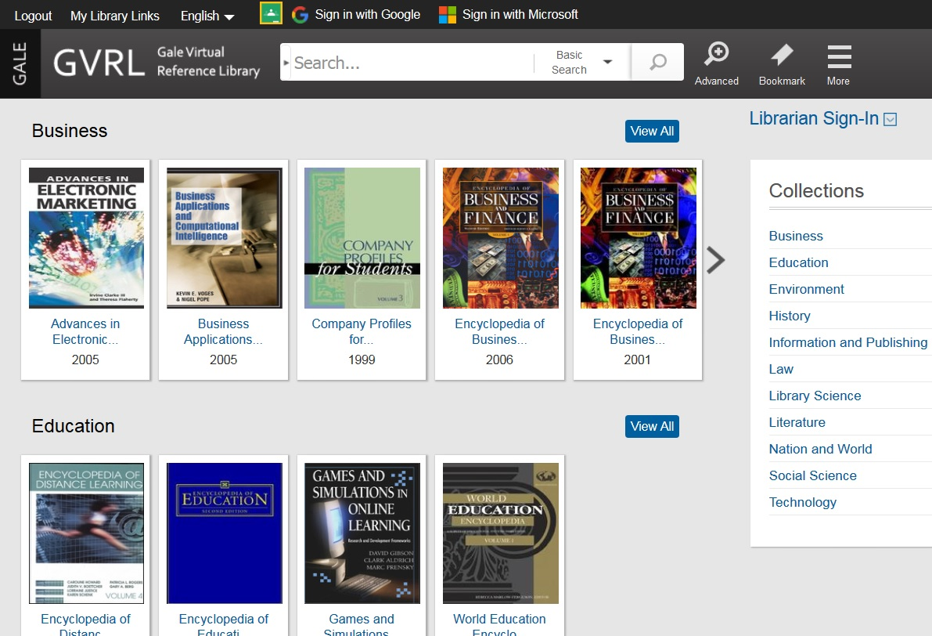

Slide 23
Demand Driven Acquisition (DDA)
kolekce knih (cca 200 000 titulů)
uživatelé si vybírají na základě vlastních požadavků
po 5 minutách mohou poslat knihovníkům požadavek na nákup
výhodou je téměř okamžitá dostupnost knihy (pokud je daný požadavek schválen)
Více na webu knihovny v sekci E-knihy na 1 kliknutí

Slide 24
Shrnutí

Slide 25
EBSCO Discovery Service
Umožňuje vyhledávat ve více zdrojích současně
Seznam dostupných časopisů a knih na MU -
ověření, zda MU má přístup k zadanému titulu
časopisu nebo knihy
EBSCO Full Text Finder - umožňuje prolinkování k plnému textu

Slide 26
EBSCO eBook Academic Collection
  Multioborová databáze, více jak 160.000 e-knih
Sage Knowledge
  Více než 800 e-knih od vydavatele Sage Publications
Gale Virtual Reference Library
  Multioborová databáze, cca 40 e-knih

Slide 27
Literatura
STEINEROVÁ, Jela; GREŠKOVÁ, Mirka; ILAVSKÁ, Jana. Informačné stratégie v elektronickom prostredí. 1. vyd. Bratislava: Univerzita Komenského v Bratislavě, 2010, 190 s. ISBN 9788022328487.

Slide 28
Děkujeme vám za pozornost
Zadání 2. praktického úkolu
Ing. Martina Nedomová, DiS.
Mgr. Dana Mazancová, DiS.
nedomova@fss.muni.cz
mazancov@fss.muni.cz
infozdroje@fss.muni.cz

